Slide 1
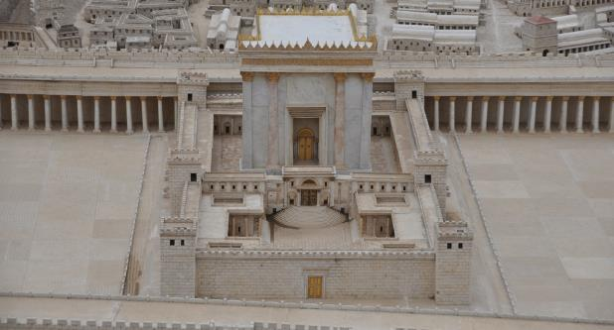
Christendom en rabbijns jodendom
De evangeliën; messianisme; Jezus
Jona Lendering

Slide 2
Christendom en rabbijns jodendom
De evangeliën; messianisme; Jezus
Halachische disputen in het tempeljodendom
Er waren lang geen dogmatische verschillen
Het huidige Christendom is even “joods” als het rabbijnse Jodendom
Halacha (“de weg”)
Als Jezus een nieuwe stroming stichtte, moet die halachisch gedefinieerd zijn geweest
STELLING 1: de historische Jezus is een joodse Jezus
STELLING 2: de joodse Jezus is een halachische Jezus

Slide 3
Christendom en rabbijns jodendom
De evangeliën; messianisme; Jezus
Vijf stromingen
Sadduceeën
Essenen
Farizeeën
Zeloten
Jezusbeweging
Drie soorten theologie
Verbond
Dualisme
Apocalyptiek/messianisme

Slide 4
Christendom en rabbijns jodendom
De evangeliën; messianisme; Jezus
Herodes
Koning van 40-5/4 v.Chr.
Vazalstaat
Bouwprogramma
Hoge belastingen
Einde regering: terreur, Sicariërs
Sub Tiberio quies / stijgende ellende

Slide 5
Christendom en rabbijns jodendom
De evangeliën; messianisme; Jezus
De historische Jezus
De historische Jezus: de discussie
De historische Jezus: methode, resultaten
De halachische Jezus
Messianisme
Gescheiden wegen: de weg naar Nikaia
Gescheiden wegen: de weg naar de Talmoed

Slide 6
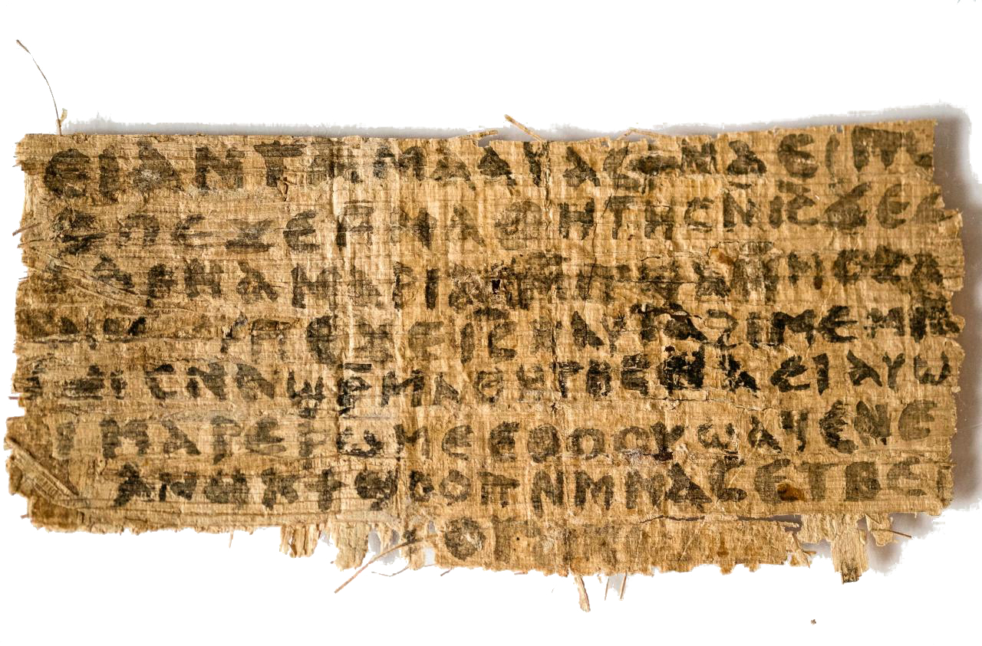
Christendom en rabbijns jodendom
De evangeliën; messianisme; Jezus
De evangeliën
Marcus
Johannes
Matteüs
Lukas
Thomas?
Andere evangeliën
Paulus
Andere NT-teksten

Slide 7
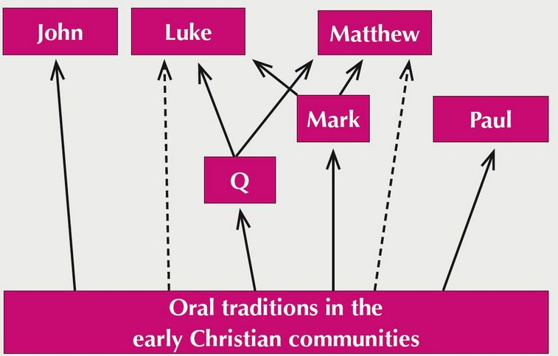
Christendom en rabbijns jodendom
De evangeliën; messianisme; Jezus
De historische Jezus: de discussie
Bronnen: evangeliën en wat andere teksten
Testimonium Flavianum
Joodse wijze
Joodse en niet-joodse leerlingen
Gekruisigd
Suetonius, Tacitus, Lucianus
Evangeliën vol tegenspraken; wonderverhalen
Jefferson
Tweebronnenhypothese
Eindconclusie: hermeneutische zelfportretten

Slide 8
Christendom en rabbijns jodendom
De evangeliën; messianisme; Jezus
De historische Jezus
De historische Jezus: de discussie
De historische Jezus: methode, resultaten
De halachische Jezus
Messianisme
Gescheiden wegen: de weg naar Nikaia
Gescheiden wegen: de weg naar de Talmoed

Slide 9
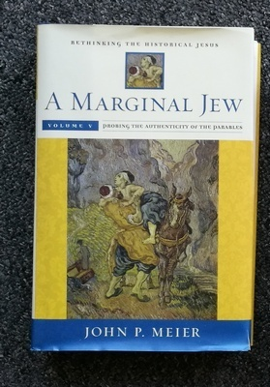
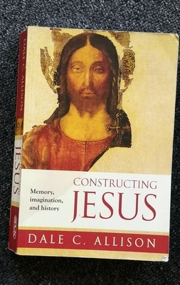
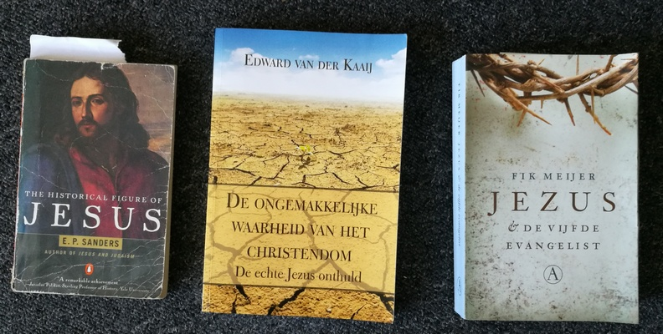
Christendom en rabbijns jodendom
De evangeliën; messianisme; Jezus
Tweede Speurtocht
Criteria
Meervoudige attestatie
Gêne
Aramees
Continuïteit
Discontinuïteit
J.P. Meier, A Marginal Jew (vijf delen)
D. Allison, Constructing Jesus
Derde Speurtocht
Inleidend (the good, the bad, the ugly)
Mijn eigen boek is niet langer leverbaar

Slide 10
Christendom en rabbijns jodendom
De evangeliën; messianisme; Jezus
Conclusies
Geboren 5 of 4 v.Chr. in Nazaret; gekruisigd in 30 n.Chr.
Leerling van Johannes de Doper
Verkondiging Koninkrijk van God en Jongste Dag
Redding voor wie tot inkeer kwam
Genezingen: bewijs dat het Koninkrijk aanbrak
Bediscussieerde de Wet van Mozes
Leerlingen, apostelen, de Twaalf (drie groepen)
In het Koninkrijk de laatsten de eersten; politiek dynamiet
Tempelreiniging; ondervraagd door Kajafas; gekruisigd iov Pilatus
Rond Pesach gekruisigd
Paaservaring

